Slide 1
线性回归模型的构建与训练

Slide 2
目录
1
线性回归
2
损失函数
3
梯度下降法
4
随机梯度下降
5
小批量梯度下降

Slide 3
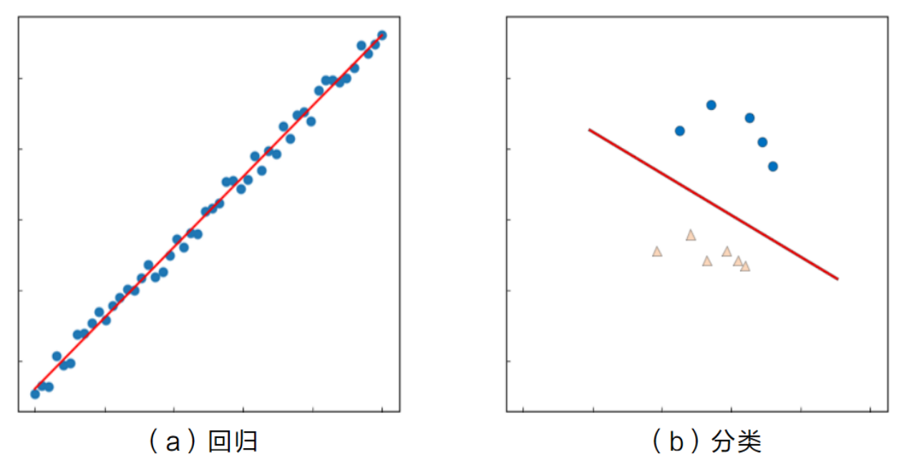
知识回归：什么是回归
分类：监督学习中，预测值的变量是离散的
回归：监督学习中，预测值的变量是连续的
(a) 回归
(b) 分类

Slide 4
项目背景
房价评估系统
预测
历史房价信息
打算购买房屋的价格
房屋面积-价格表
面积/m² | 价格/万元
123 | 250
150 | 320
87 | 160
102 | 220
96 | 200
65 | 130
90 | ？
预测：面积是90m²的价格多少呢？

Slide 5
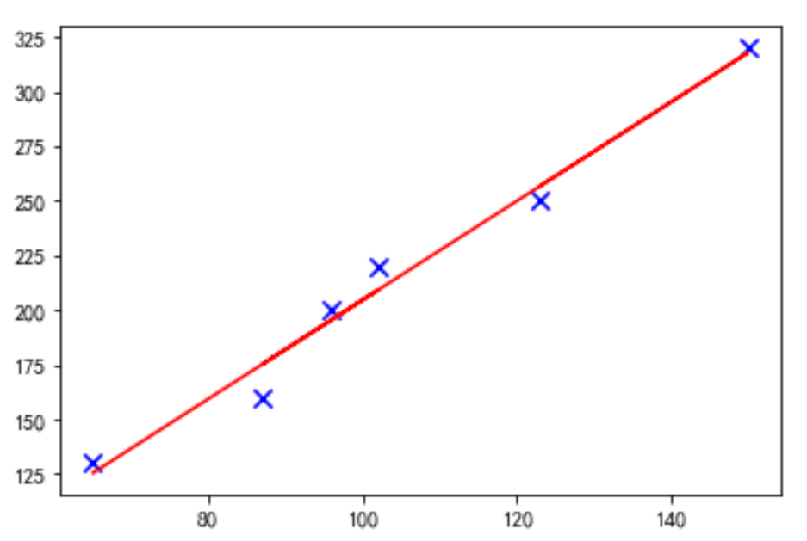
项目背景
房价评估系统
数据：坐标系中的点
直线：回归模型
回归：就是找到这一条直线，让所有点离它最近
预测值：直线的y值
房价
90
房屋面积
实训例题1：房价评估系统（最小二乘法）

Slide 6

什么是回归
回归
定义：分析自变量与因变量之间的关系
过程：建立一个数学模型，来描述因变量和自变量的关系
目的：预测，比如预测明天的气温、预测股票走势等
$$y=f(x)$$
因变量
自变量
线性回归
自变量x：特征值，比如：面积，房龄等
因变量y：目标值，比如：房价
回归中的一种
自变量与因变量之间线性相关
Notes:
回归之所以能预测是因为它通过历史数据，创建了一个模型，然后通过这个模型来预测未来的结果。

Slide 7


线性回归模型
线性回归
一元线性回归
多元线性回归
一个自变量和一个因变量
自变量与因变量之间线性相关
两个或两个以上的自变量、一个因变量
自变量与因变量之间线性相关
自变量x
自变量x₁
自变量x₂
……
自变量x_{n}
因变量y
因变量y
$$\hat{y}=θ_{1}x_{1}+θ_{0}$$
$$\hat{y}=θ_{1}x_{1}+θ_{2}x_{2}+⋯+θ_{0}$$
Notes:
回归之所以能预测是因为它通过历史数据，创建了一个模型，然后通过这个模型来预测未来的结果。

Slide 8
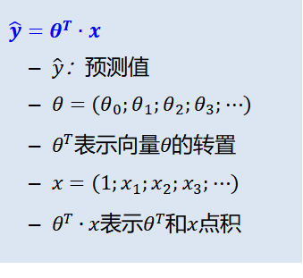
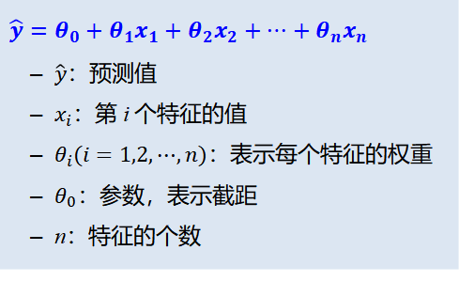
线性回归模型
线性回归模型的通用形式
$$\hat{y}=θ_{0}+θ_{1}x_{1}+θ_{2}x_{2}+⋯+θ_{n}x_{n}$$
$\hat{y}$：预测值
$x_{i}$：第 i 个特征的值
$θ_{i}$($i=1,2,⋯,n$)：表示每个特征的权重
$θ_{0}$：参数，表示截距
n：特征的个数
$$\hat{y}=θ^{T}∙x$$
$\hat{y}$：预测值
$θ=(θ_{0};θ_{1};θ_{2};θ_{3};⋯)$
$θ^{T}$表示向量$θ$的转置
$x=(1;x_{1};x_{2};x_{3};⋯)$
$θ^{T}∙x$表示$θ^{T}$和$x$点积
简写为

Slide 9
目录
1
线性回归
2
最小二乘法
3
梯度下降法
4
随机梯度下降
5
小批量梯度下降

Slide 10
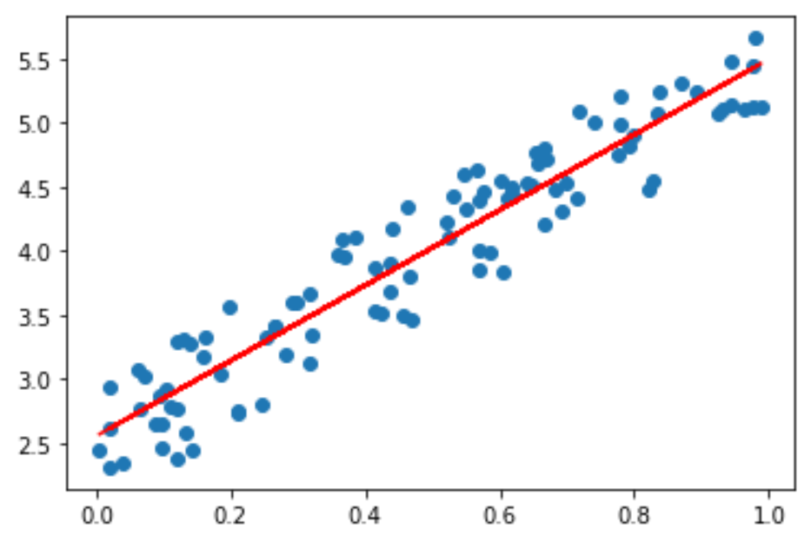
最小二乘法
如何获得最佳模型？
回归目标：直线（模型）尽可能靠近所有真实值
均方误差（Mean Square Error, MSE）
线性回归的损失函数
度量模型的与真实值之间的差距的函数。

Slide 11
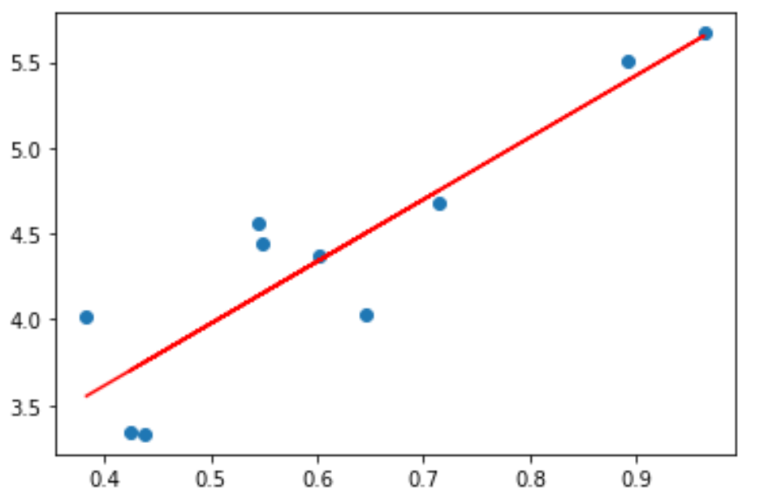

最小二乘法
均方误差
$$\hat{y}=b+w_{1}x_{1}$$

Slide 12

最小二乘法
均方误差
$e^{\left(i\right)}$ =${\hat{y}}^{(i)}−y^{\left(i\right)}$

Slide 13
最小二乘法
均方误差
平方可以消除误差正负方向上的差异，单纯的只比较长度
$e^{\left(i\right)}$ =${\hat{y}}^{(i)}−y^{\left(i\right)}$
-e
+e

Slide 14
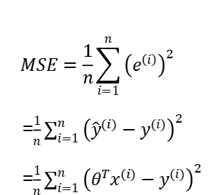

最小二乘法
均方误差
$$MSE=\frac{1}{n}\sum_{i=1}^{n}{{\left(e^{\left(i\right)}\right)}^{2}}$$
=$\frac{1}{n}\sum_{i=1}^{n}{{\left({\hat{y}}^{(i)}−y^{\left(i\right)}\right)}^{2}}$
=$\frac{1}{n}\sum_{i=1}^{n}{{\left({θ^{T}x}^{(i)}−y^{\left(i\right)}\right)}^{2}}$
$e^{\left(i\right)}$ =${{(\hat{y}}^{(i)}−y^{\left(i\right)})}^{2}$

Slide 15
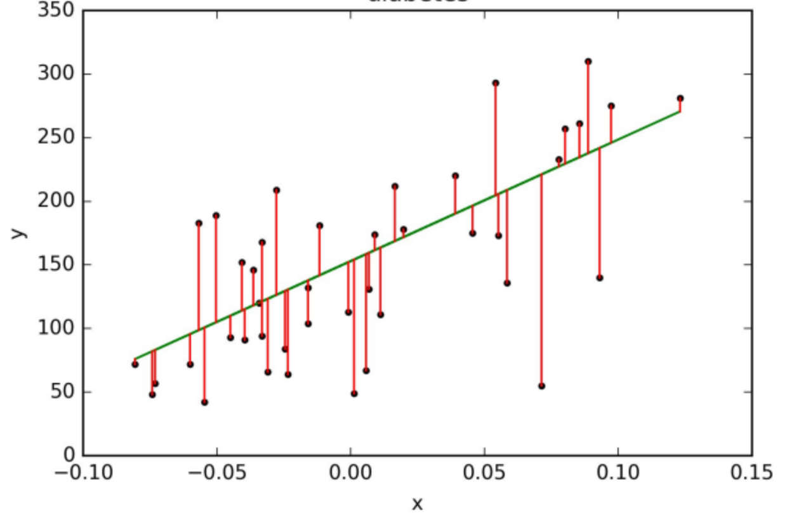

最小二乘法
均方误差(MSE)
$$MSE(θ)=\frac{1}{n}\sum_{i=1}^{n}{{\left({θ^{T}x}^{(i)}−y^{\left(i\right)}\right)}^{2}}$$
MSE反映直线与点的拟合程度

Slide 16
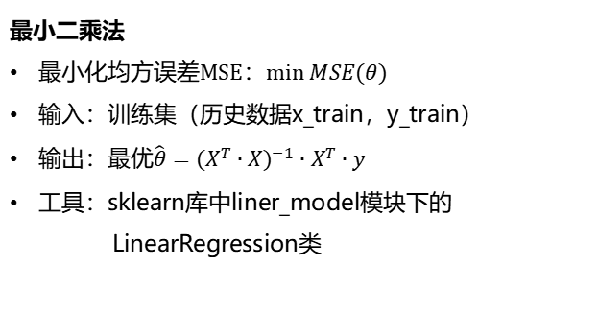


最小二乘法
模型训练
最小二乘法
最小化均方误差MSE：$min MSE(θ)$
输入：训练集（历史数据x_train，y_train）
输出：最优$\hat{θ}={(X^{T}∙X)}^{−1}∙X^{T}∙y$
工具：sklearn库中liner_model模块下的
LinearRegression类
MSE
$$θ$$
$${最优θ}^{∗}$$

Slide 17
最小二乘法
模型预测
输入：测试集（x_test）
输出：测试集的预测值（y_test）
工具：sklearn库中liner_model模块下的LinearRegression类
模型评估
输入：测试集的预测值和真实值
输出：均方误差值
工具：sklearn库中的metrics模块下的import mean_squared_error类

Slide 18
最小二乘法
代码实现
#1 导入工具：pandas、LinearRegression、mean_squared_error、train_test_split
#2. 读取数据
#3. 划分数据集
#4. 模型训练
reg = LinearRegression().fit(x_train,y_train)
#5. 模型预测
y_pred = reg.predict(x_test)
# 6. 模型评价
mse = mean_squared_error(y_test,y_pred)
# 输出截距、斜率、均方误差
print("直线方程的截距为: ", reg.intercept_,"\n直线方程的斜率为: ", reg.coef_,"\n均方误差为：",mse)
实训例题2和例题3：（最小二乘法）

Slide 19
最小二乘法
优点
可以处理大量数据集
预测速度快
缺点
对于特征数较多的数据，时间复杂度高。
当特征数很大时（例如100000个特征），训练时间会非常长。
总体来看，特征数每增加一倍，训练时间增加5到8倍

Slide 20
目录
1
线性回归
2
最小二乘法
3
梯度下降法
4
随机梯度下降
5
小批量梯度下降

Slide 21
梯度下降法
什么是梯度
函数上某一点的梯度表示该点除函数的变化程度
线性函数：梯度就是斜率
一元函数：梯度就是导数
MSE
$$θ$$

Slide 22
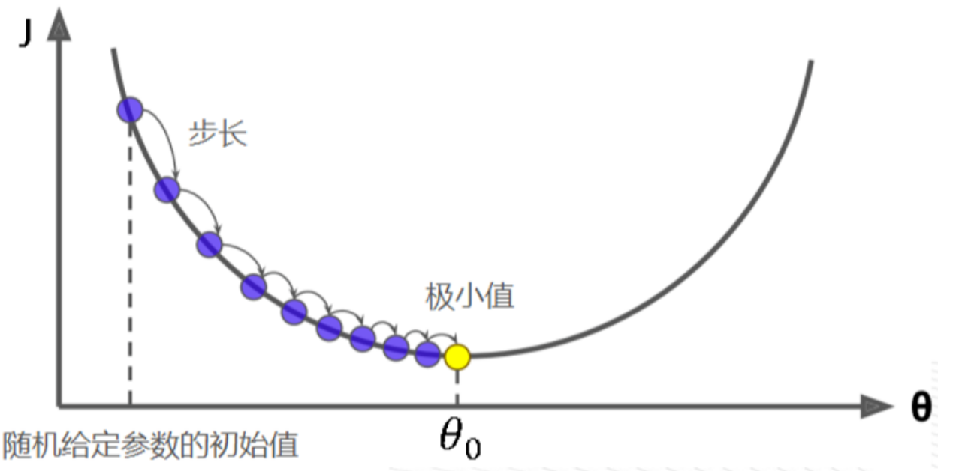

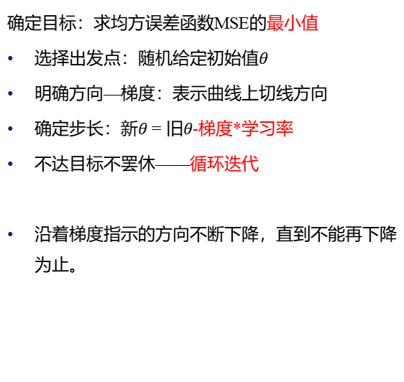
梯度下降法
基本思想
确定目标：求均方误差函数MSE的最小值
选择出发点：随机给定初始值$θ$
明确方向—梯度：表示曲线上切线方向
确定步长：新$θ$ = 旧$θ$-梯度*学习率
不达目标不罢休——循环迭代
沿着梯度指示的方向不断下降，直到不能再下降为止。
$$=−η∇_{θ}MSE$$

Slide 23
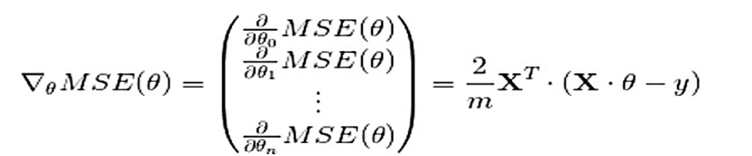
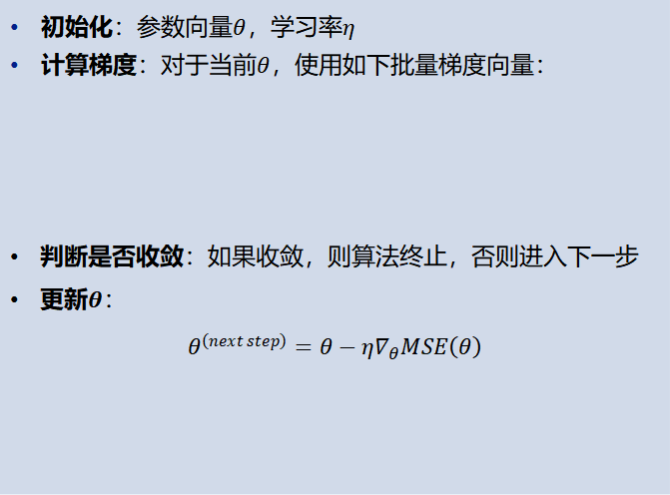


梯度下降法
算法过程
开始
初始化：参数向量$θ$，学习率$η$
计算梯度：对于当前$θ$，使用如下批量梯度向量：
判断是否收敛：如果收敛，则算法终止，否则进入下一步
更新$θ$：
$$θ^{\left(next step\right)}=θ−η∇_{θ}MSE\left(θ\right)$$
$初始化θ$，η
计算梯度
更新$θ$
是否收敛
是
否
结束

Slide 24
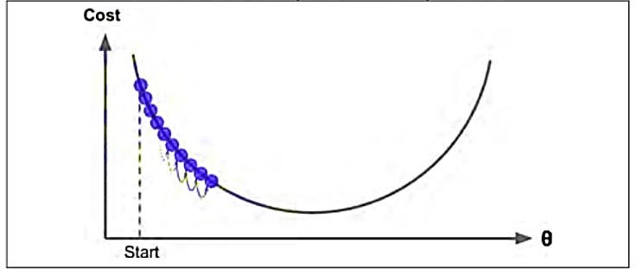
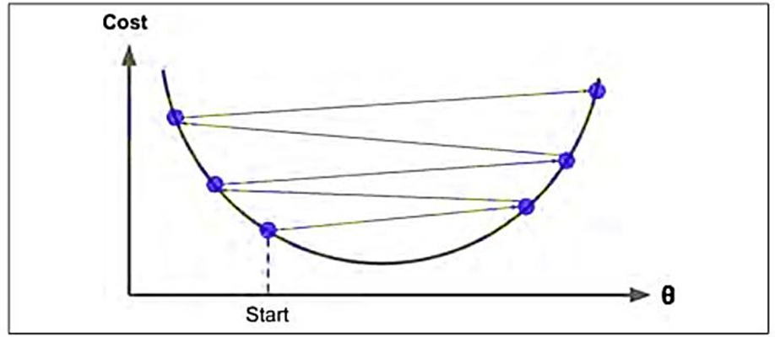
梯度下降法
学习率：每次迭代的步长
通过设定超参数学习率来控制迭代的步长。
学习率太小，走得慢、效率低。
学习率太大，走得快、计算不准，可能错过极值点。
η=0.02
η=0.5

Slide 25
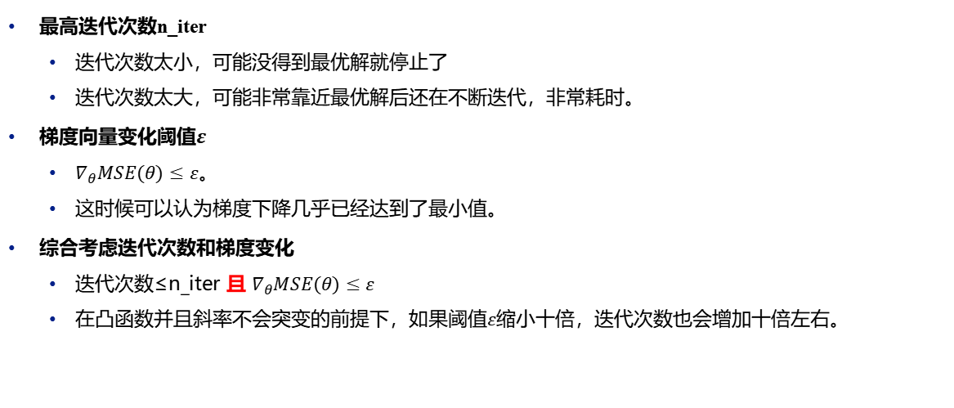
梯度下降法
收敛条件
最高迭代次数n_iter
迭代次数太小，可能没得到最优解就停止了
迭代次数太大，可能非常靠近最优解后还在不断迭代，非常耗时。
梯度向量变化阈值$ε$
$∇_{θ}MSE(θ)≤ε$。
这时候可以认为梯度下降几乎已经达到了最小值。
综合考虑迭代次数和梯度变化
迭代次数≤n_iter 且 $∇_{θ}MSE(θ)≤ε$
在凸函数并且斜率不会突变的前提下，如果阈值$ε$缩小十倍，迭代次数也会增加十倍左右。

Slide 26
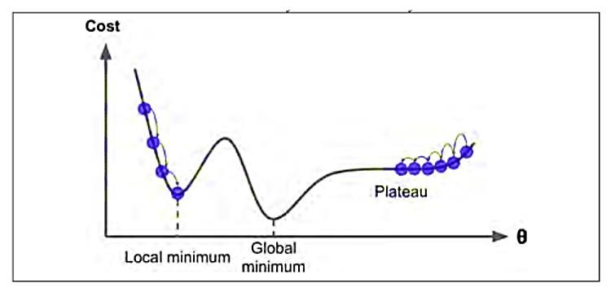
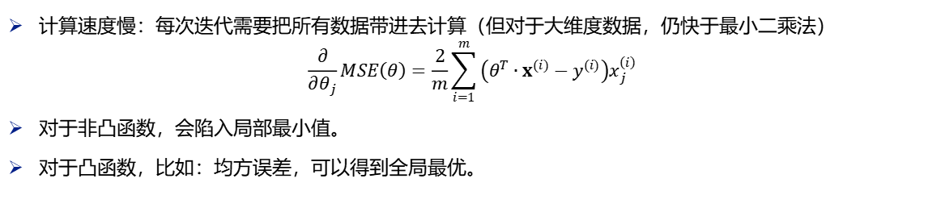
梯度下降法
计算速度慢：每次迭代需要把所有数据带进去计算（但对于大维度数据，仍快于最小二乘法）
$$\frac{∂}{∂θ_{j}}MSE\left(θ\right)=\frac{2}{m}\sum_{i=1}^{m}{\left(θ^{T}∙x^{\left(i\right)}−y^{\left(i\right)}\right)x_{j}^{\left(i\right)}}$$
对于非凸函数，会陷入局部最小值。
对于凸函数，比如：均方误差，可以得到全局最优。
实训二、梯度下降法
有没有什么方法可以进一步加快梯度下降算法的计算速度呢？

Slide 27
目录
1
线性回归
2
最小二乘法
3
梯度下降法
4
随机梯度下降
5
小批量梯度下降

Slide 28
随机梯度下降法
随机梯度下降法：不同于批量梯度下降，它每次迭代只用其中一个样本，极大减少了计算量。
优点：计算速度快。
缺点：可能无法收敛到最优解，即使到达最优解，也可能会反弹出去。
工具：sklearn下的SGDRegressor类。

Slide 29
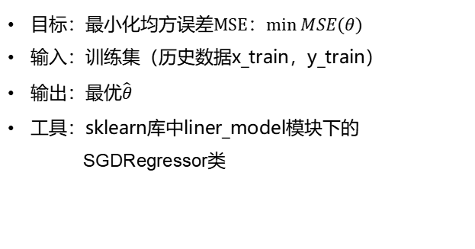
随机梯度下降法
模型训练
目标：最小化均方误差MSE：$min MSE(θ)$
输入：训练集（历史数据x_train，y_train）
输出：最优$\hat{θ}$
工具：sklearn库中liner_model模块下的
SGDRegressor类
MSE
$$θ$$
$${最优θ}^{∗}$$

Slide 30
随机梯度下降法
代码实现
#1 导入工具：pandas、 SGDRegressor 、mean_squared_error、train_test_split
#2. 读取数据
#3. 划分数据集
#4. 模型训练
sgd_reg = SGDRegressor(max_iter=50, tol=1e-6, penalty=None, eta0=0.1, random_state=42)
sgd_reg.fit(x_train,y_train)
#5. 模型预测
y_pred = sgd_reg.predict(x_test)
# 6. 模型评价
mse = mean_squared_error(y_test,y_pred)
实训三、随机梯度下降

Slide 31
案例
【案例1】预测电影票房的收入
大明电影公司投资拍摄了五部电影，并且整理了各影片的投资金额(百万元)和票房收入(百万元)。电影的投入和票房收入的数据见下面表格。接下来要拍一部投资2千万的电影，使用一元线性回归预测一下新电影的票房收入。
 | 成本 | 收入
1 | 6 | 9
2 | 9 | 12
3 | 12 | 29
4 | 14 | 35
5 | 16 | 59
6 | 20 | ？

Slide 32
案例
【案例2】预测不同工作经验的工资
【案例3】对于kc_house_data.csv中与房价存在线性相关的变量，进行回归分析

Slide 33
作业：
在学习通提交作业。

